Slide 1
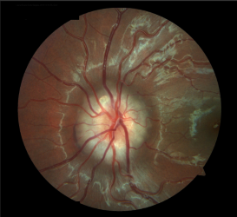
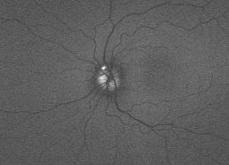
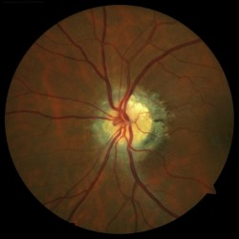
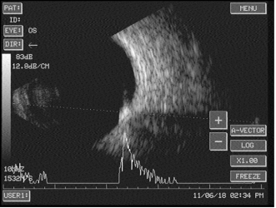
Drusas de disco óptico em criança simulando papiledema
Priscilla Fernandes Nogueira; Bruno De Amicis Zanchetta; Marcello Novoa Colombo Barboza; Guilherme Novoa Colombo Barboza; Marta Fabiane Gouvea Barioni
INTRODUÇÃO:
As drusas de disco óptico (DDO) é o principal diagnóstico diferencial de pseudo-edema de papila. São caracterizadas por depósitos de substancias hialinas, acelulares, podendo ser calcificadas e localizar-se intra ou extracelular.
A prevalência de DDO é estimada de 0,2% a 2% em adultos e 0,37% a 1% em crianças, sendo visíveis em apenas 0,34% das pessoas e com uma apresentação de 3,4 a 24 por 1000 habitantes. Maior incidência no sexo feminino, e em caucasianos e sendo 70% a 91,2% bilaterais. Apresenta etiologia desconhecida e característica hereditária com herança autossômico dominante e penetração variável.
MÉTODOS:
Estudo retrospectivo com delineamento transversal realizado através de consulta com exames e análise de prontuário pregresso
RESULTADOS:
ID: Feminina, branca, 11 anos;
QD: Mancha branca em OE na central há 1 ano, que melhorava ao piscar.
HPMA: Veio para segunda opinião. Refere consulta em outro serviço há mais de 1 ano, com hipótese de edema de disco óptico e encaminhamento para pulsoterapia, mas contra indicado por suspeita de reação a vacina da gripe ou malformação do disco óptico. Trouxe exames de RM crânio e órbitas sem alterações. Sem antecedentes pessoais e familiares.
Ao exame: AVSC 20/20 AO; BIO: sem alterações AO; FO: OD nervo medio róseo bem delimitado rima 360 escavação fisiológica, OE NO de contornos mal delimitados com bordas elevadas e drusas em região superior, vasos retinianos bem definidos na margem da papila, e visível todo seu trajeto.
Exame de OCT de macular normal AO e NO espessura da CFM dentro do padrão de normalidade AO; USG ocular OD dentro da normalidade OE presença de lesão de alta refletividade com sombra acústica posterior, que se mantem mesmo em baixo ganho, compatível com calcificação e/ou drusas de papila.
Confirmado diagnóstico, foi realizado MR nos pais, e a mãe apresentou em OE disco óptico com drusas.
CONCLUSÕES:
A DDO e um desafio diagnóstico, sendo a fundoscopia importante, por apresentar características que se confundem com outras doenças, principalmente com edema de papila.
Existem algumas características que facilitam a diferenciação, como as DDO apresentam margens mal definidas do DO e bordas elevadas, com vasos na margem da papila bem definidos e visíveis em todo o trajeto, sem velamentos.
A ecografia é o exame mais sensível e de baixo custo para o diagnóstico, sendo primeira escolha, onde se evidencia áreas de calcificação.
IMAGENS:
Figura 2: Auto fluorescência OE da paciente
Figura 1: Retinografia OE da paciente
Figura 4: Retinografia OE da mãe
Figura 3: USG OE da paciente

